Slide 1
网络计算模式
Add your company slogan
丁 熠
电子科技大学信息与软件工程学院

Slide 2
第3章 网格计算和云计算
Add your company slogan
网络计算模式

Slide 3
课程主要内容
概述
企业计算
网格计算和云计算
P2P网络、CDN网络、区块链和物联网
社会计算

Slide 4
网格计算
网格计算的需求
由于B/S架构管理软件只安装在服务器端上，网络管理人员只需要管理服务器就行了，用户界面主要事务逻辑在服务器端完全通过WWW浏览器实现，极少部分事务逻辑在前端（Browser）实现，所有的客户端只有浏览器，网络管理人员只需要做硬件维护。
由于所有数据的运算都集中在服务器上运行，严重影响运算效率。此外应用服务器运行数据负荷较重，一旦发生服务器“崩溃”等问题，后果不堪设想。
因此，许多单位都备有数据库存储服务器，以防万一。这就需要将服务器中的数据进行分布式存储,并通过在多台服务器上进行计算来提高运算效率。网格计算在这样的需求中诞生了。

Slide 5
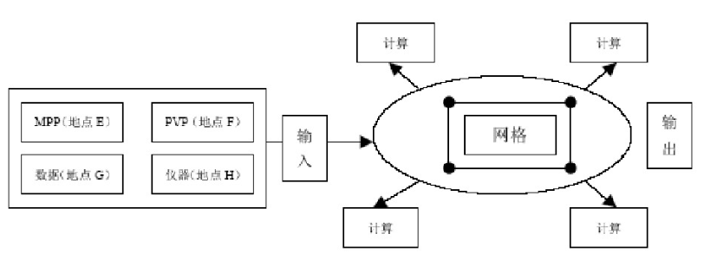
网格计算
网格思想的来源
网格思想是借鉴电力网的概念提出来的，其目的是希望用户像用电一样方便的使用网格的计算能力。（西电东送）

Slide 6
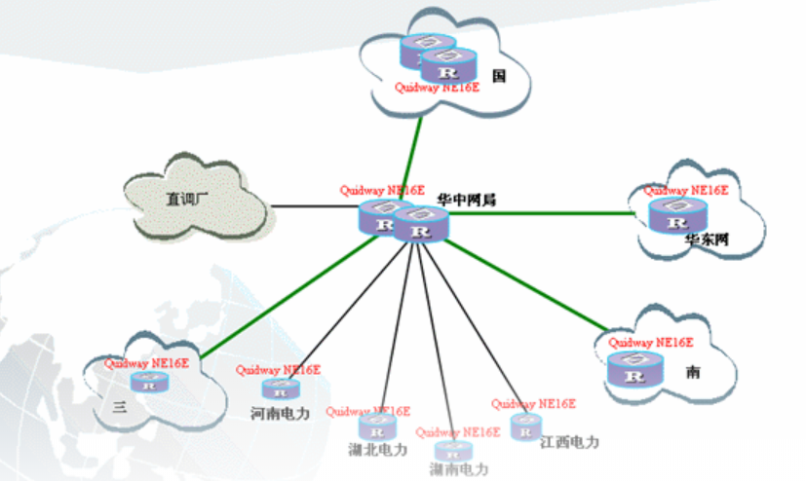
网格计算
网格的意义
网格的概念提供了与以往完全不同的计算方式，突破了以往计算方法的计算能力、地理位置、共享和协作方面的限制。
网格从各种计算资源中抽象出其中内在的“计算能力”，形成一种分布在网络上的抽象的计算能力，将原来有形的、专用的计算能力转化为一种无形的、更通用的计算能力，提供一种更强大、更方便、更高级的计算手段。

Slide 7
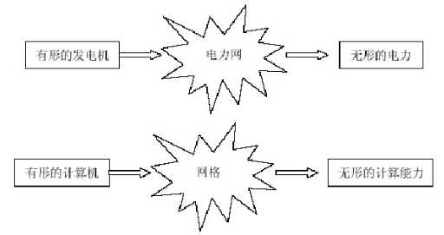
网格计算
网格的意义

Slide 8
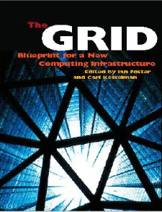
网格计算
什么是网格计算？
网格计算在每个节点上安装中间件进行彼此间的连接，使用网格计算的用户需要参与提供计算机资源。网格计算利用互联网上计算机的CPU闲置资源处理能力来解决大型计算问题。
优点：提供高效的资源共享服务，平衡多台计算机上的负载，可把程序放到最适合的位置上。
目的：高性能计算。
网络：覆盖网络/应用层网络。

Slide 9
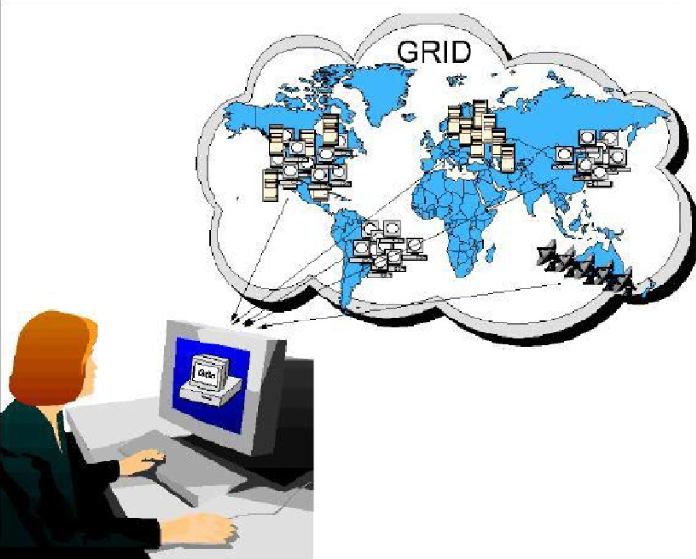
网格计算

Slide 10
网格计算
网格计算定义
定义：网格计算是动态多机构虚拟组织中的一个协调的共享资源和解决问题的过程（Ian Foster定义）。
网格必须满足三个条件：
在非集中控制环境下协同使用资源；
使用标准的、开放的、通用的协议（标准化）；
提供非凡的服务。

Slide 11
网格计算
网格计算定义
网格将网络上分布的资源聚合为一体，建立计算和数据处理的通用系统支持平台，实现资源共享和联合工作。
资源：计算、数据、存储、设备、软件和人员等；
本质：资源的共享和协同，统一和横向设计；
技术：虚拟组织之间的资源共享和协同工作技术；
方法：建立广泛的资源共享和协同的标准协议；
最终目标：数字信息基础设施。

Slide 12
网格计算
网格分类
计算网格：分布式计算体系结构。
信息网格：支持用户有效共享和管理信息资源，为用户提供透明的信息服务。
知识网格（语义网格）：使用户有效的共享和管理知识资源，为用户提供知识服务。

Slide 13
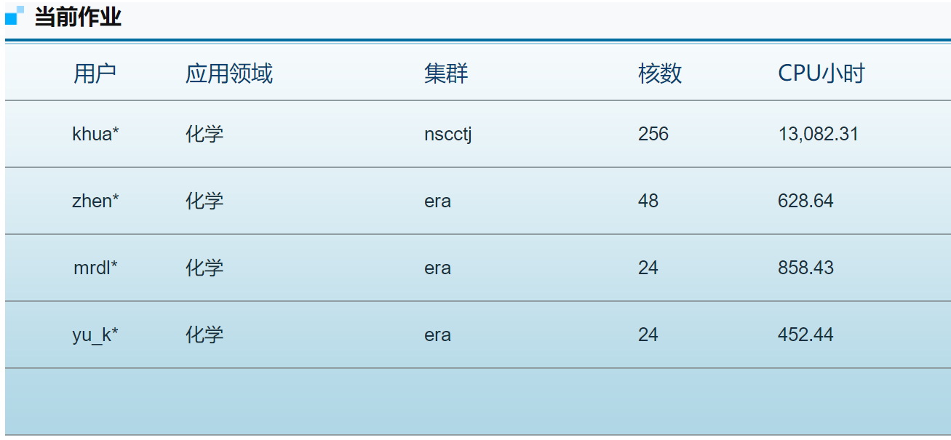
网格计算
网格计算的代表性研究应用
美国国家技术网格（NTG）
美国宇航局的IPG
美国国防部“全球信息网格”（GIG）
欧盟的Data Grid
国家863计划项目资助的“中国网格（china grid）”
中科院计算所开发的“织女星网格”
…

Slide 14
网格计算
网格系统的特点
异构性：网格可以包含多种异构资源，包括跨越地理分布的多个管理域。构成网格计算的计算机有多种类型，不同类型的计算机在体系结构、操作系统及应用软件等多个层次上可能具有不同的结构。如何实现异构机器之间资源与任务的分配与调度、安全通信与互操作、实时性等问题是网格计算的首要问题。
可扩展性：网格可以从最初包含少数的资源发展到具有成千上万资源的大网格。网络资源的增加可能会引起性能下降及网络延迟，网格必须能适应规模的变化。

Slide 15
网格计算
网格系统的特点
可适应性：在网格中，具有很多资源，资源发生故障的概率很高，且网格计算系统由于地域分布和系统的复杂使其整体结构经常变化。网格资源管理或应用必须能动态适应这些情况，能动态监视和管理网格资源，实现任务的动态迁移，从可利用的资源中选取最佳资源服务，适应这种不可预测的结构。
自治性与多重管理性：网格上的资源是属于不同的组织或个人，资源的拥有者应该拥有对资源管理的最高权限，即自治性。网格资源也必须接受网格的统一管理，否则不同组织的资源就无法建立联系，无法实现共享与互操作，也就无法为网格用户提供方便的服务。

Slide 16
网格计算
网格的结构
网络基础设施。包含网格中可访问的所有资源，如PC主机或工作站、运行集群操作系统的机群、存储设备、数据库、科学仪器等。
网格中间件。网格中间件提供核心服务，如远程进程管理服务、资源分配服务、存储访问服务、信息服务、安全控制服务、质量服务等。
网格发展环境工具。网格必须提供网格应用开发工具。
网格应用和门户。可以使用PVM，MPI等工具开发参数模拟等应用。通常需要相当多的计算资源以及远程数据访问。网格门户提供基于Web的应用服务，用户通过网络界面提交任务，并得到结果。

Slide 17
测试题
网格计算是一种分布式技术。（对或错）
网络的分类包括哪三种类型。
网络系统的特点不包括：
能够提供资源共享，实现应用程序的互联互通
逻辑判断能力
基于国际开发技术标准
网格可以提供动态服务、能够适应变化。

Slide 18
测试题
网格计算是一种分布式技术。（对）
网络的分类包括哪三种类型：计算、信息、知识网格
网络系统的特点不包括：B
能够提供资源共享，实现应用程序的互联互通
逻辑判断能力
基于国际开发技术标准
网格可以提供动态服务、能够适应变化。

Slide 19
网格计算
网格体系结构
以协议为中心的5层沙漏结构
以服务为中心的开放网格服务体系结构OGSA (Open Grid Services Architecture)

Slide 20
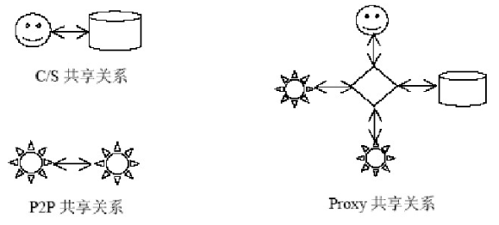
网格计算
网格体系结构——5层沙漏结构
基本思想和概念：共享、互操作性、协议、服务。
共享：深层次、广泛、动态、具有多种形式的有条件受控的共享。

Slide 21
网格计算
网格体系结构——5层沙漏结构
基本思想和概念：共享、互操作性、协议、服务。
互操作性：共享关系可以跨域不同的平台、语言和编程环境，跨越不同的组织边界、使用策略和资源类型。

Slide 22
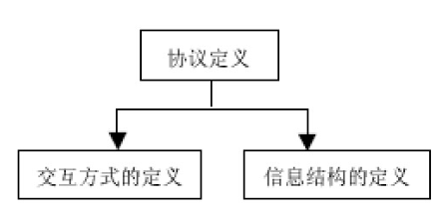
网格计算
网格体系结构——5层沙漏结构
基本思想和概念：共享、互操作性、协议、服务。
协议：为了实现特定的操作而定义的分布式系统元素之间交互的方式以及交互过程中交换的信息结构。

Slide 23
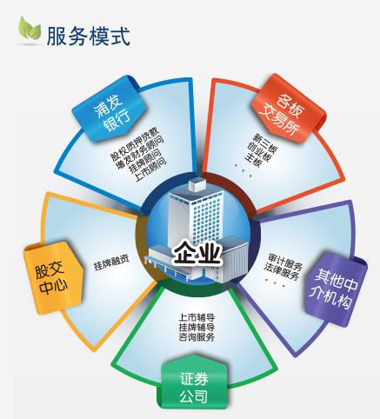
网格计算
网格体系结构——5层沙漏结构
基本思想和概念：共享、互操作性、协议、服务。
服务：由所使用的协议和所实现的行为来定义。服务抽象掉了与资源相关的信息。

Slide 24
网格计算
网格体系结构——5层沙漏结构
中心思想：采用以协议为中心的分层结构。
5层沙漏结构根据各组成部分离共享资源的距离，将对共享资源进行操作、管理和使用的功能分散在五个不同的层次中，越向下层就越接近共享的物理资源，与特定资源相关的成分就越多；越向上层就越感觉不到共享资源的细节特征，也就是说上层是更加抽象的共享资源的表示。

Slide 25
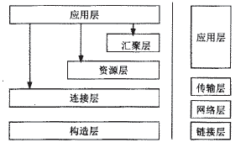
网格计算
网格体系结构——5层沙漏结构
构造层、连接层、资源层、汇聚层、应用层

Slide 26
网格计算
网格体系结构——5层沙漏结构
5层结构中各层协议的数量是不同的，对于最核心的协议，既要能实现上层各种协议向核心协议的映射，同时又要能实现核心协议向下层协议的映射，核心协议在所有支持网格计算的地点都应该得到支持，因此核心协议的数量不应该太多，这样核心协议就形成了协议层次结构中的瓶颈，形成沙漏形状。

Slide 27
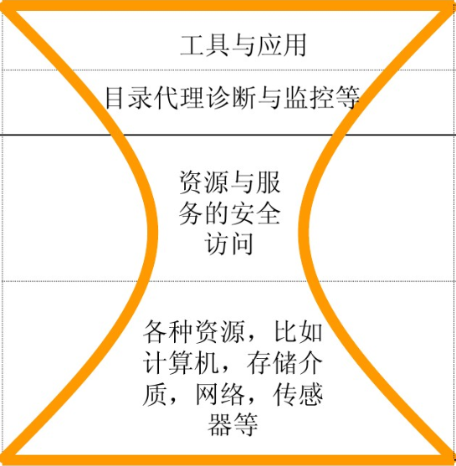
网格计算
网格体系结构——5层沙漏结构
应用层
汇聚层
资源层
连接层
构造层

Slide 28
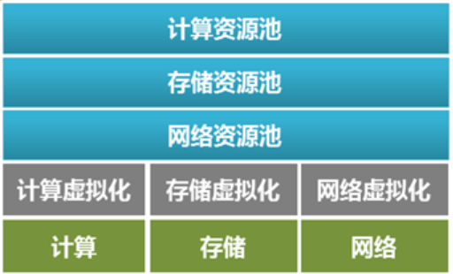
网格计算
网格体系结构——5层沙漏结构
构造层：其功能是向上提供网格中可共享的资源(物理或逻辑实体)。常用的资源包括处理能力、存储系统、目录、网络资源、分布式文件系统、分布式计算机池、计算机集群等。

Slide 29
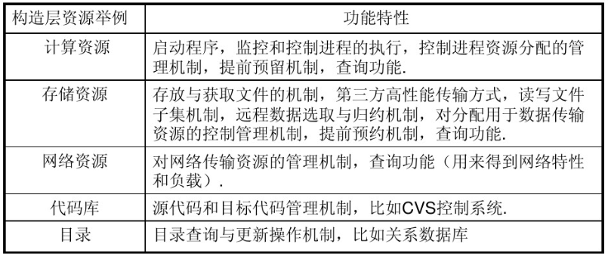
网格计算
网格体系结构——5层沙漏结构
构造层资源及其功能特性：

Slide 30
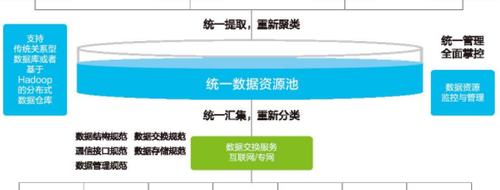
网格计算
网格体系结构——5层沙漏结构
连接层：是网格中网络事务处理、通信与授权控制的核心协议。构造层提交的各种资源间的数据交换都在这一层的控制下实现。各资源间的授权验证、安全控制也在这里实现。资源间的数据交换通过传输、路由及名字解析等机制实现。

Slide 31
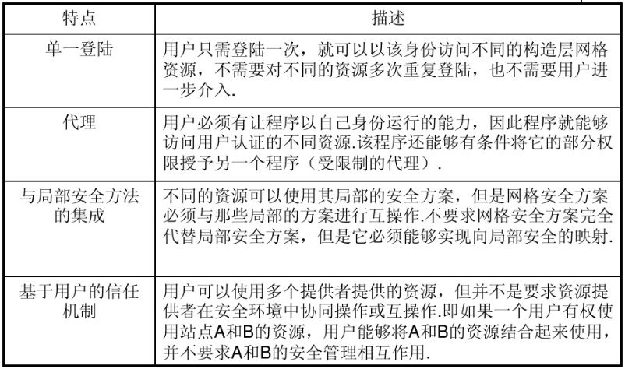
网格计算
网格体系结构——5层沙漏结构
连接层安全认证特性：

Slide 32
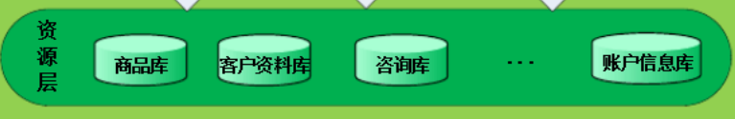
网格计算
网格体系结构——5层沙漏结构
资源层：该层的作用是对单个资源实施控制，与可用资源进行安全握手、对资源做初始化、监测资源运行状况、统计与付费等有关的资源使用数据。

Slide 33
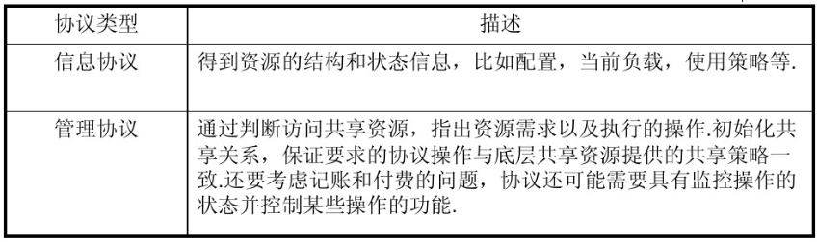
网格计算
网格体系结构——5层沙漏结构
资源层的协议类型与描述：

Slide 34
网格计算
网格体系结构——5层沙漏结构
汇聚层：其作用是将资源层提交的受控资源汇集在一起，供虚拟组织的应用程序共享、调用。为了对来自应用层的共享进行管理和控制，汇聚层提供目录服务、资源分配、日程安排、资源代理、资源监测诊断、网格启动、负荷控制、账户管理等多种功能。

Slide 35
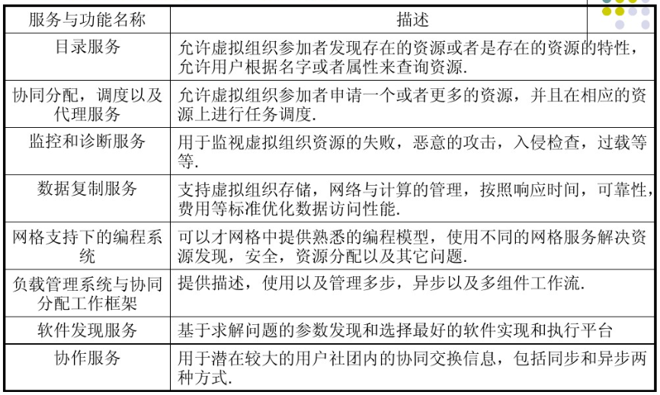
网格计算
网格体系结构——5层沙漏结构
汇聚层服务和协议：

Slide 36
网格计算
网格体系结构——5层沙漏结构
应用层：这层是网格上用户的应用程序。应用程序通过各层的API调用相应的服务，再通过服务调用网格上的资源来完成任务。应用程序开发涉及大量的库函数。为了便于网格应用程序的开发，需要创建支持网格计算的库函数。

Slide 37
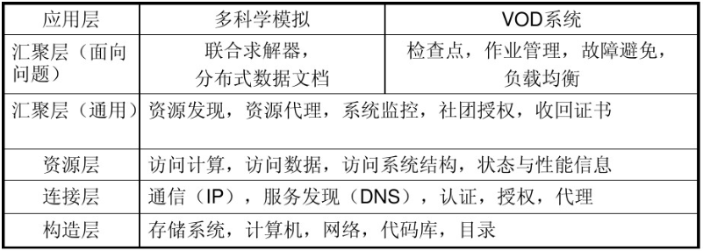
网格计算
网格体系结构——5层沙漏结构
5层结构应用：

Slide 38
测试
网络体系结构的五层沙漏结构的基本思想是以（）为中心。
协议 B.应用 C. 用户 D. 服务
单一登录是哪一层的特点？

Slide 39
测试
网络体系结构的五层沙漏结构的基本思想是以（A）为中心。
协议 B.应用 C. 用户 D. 服务
单一登录是哪一层的特点？连接层

Slide 40
网格计算
网格体系结构——开放网格体系服务结构OGSA
基本思想和概念：以服务为中心的模型。
五层沙漏结构试图实现的是资源的共享，OGSA实现的将是对服务的共享。OGSA将一切（计算资源、存储资源、网络、程序、数据库、设备等）都看作网格服务，将网络看作可扩展的网格服务的集合。
OGSA在五层沙漏结构基础上，对Web Services进行了扩展，提出动态服务（即网格服务）的概念。网格服务是一组接口（发现、动态服务创建、生命周期管理、通知等）定义明确、遵守特定惯例的Web Services。

Slide 41
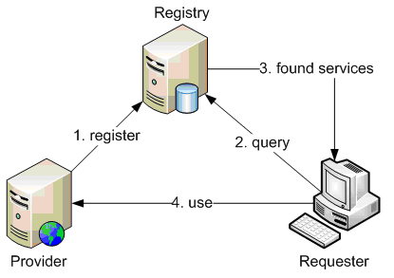
网格计算
网格体系结构——OGSA的两大支撑服务
Globus：Globus是一种开放结构、开放源码的服务的集合，也是支持网格和网格应用的软件库，该工具包解决了安全、信息发现、资源管理、数据管理、通信、错误检测以及可移植性等问题。
Web Services：建立在Internent和XML基础上的服务协议标准。
两者关系：Web Services的核心是在大的异构网络上将各种应用连接起来，借助于各Web标准（UDDI、WSDL、XML等）将Internet从一个通信网络进一步发展到一个应用平台。

Slide 42
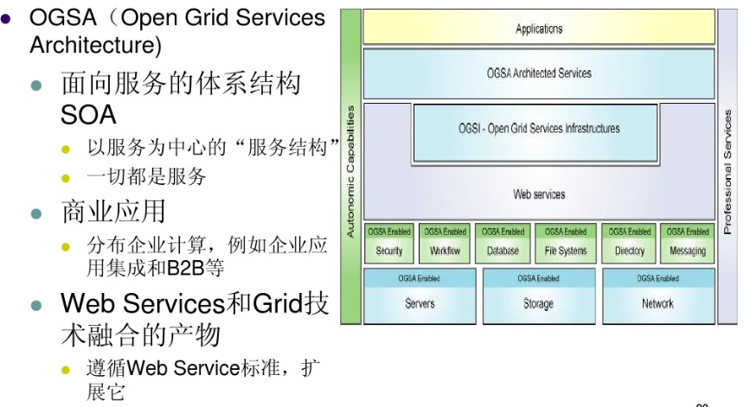
网格计算
网格体系结构——OGSA

Slide 43
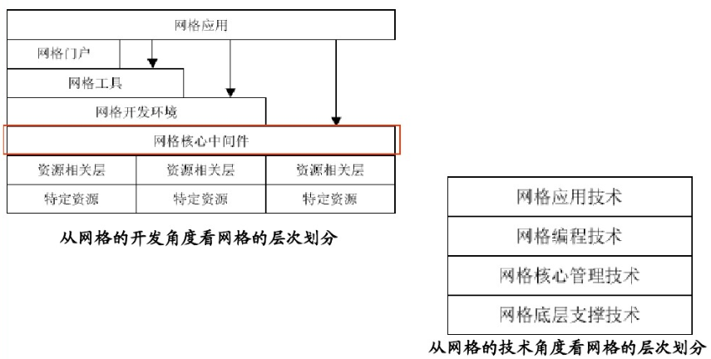
网格计算
网格技术的分类

Slide 44
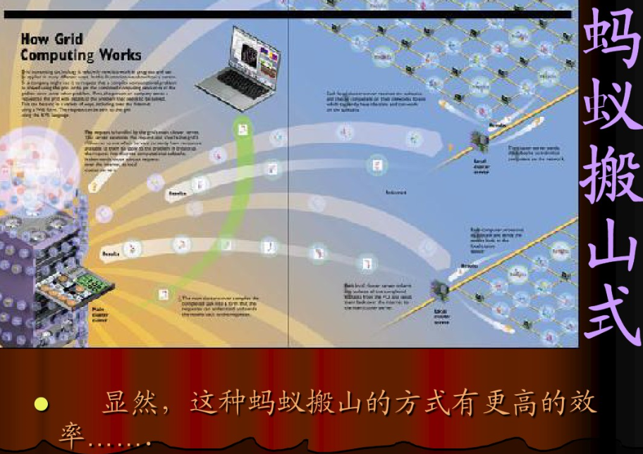
网格计算
网格计算的应用

Slide 45
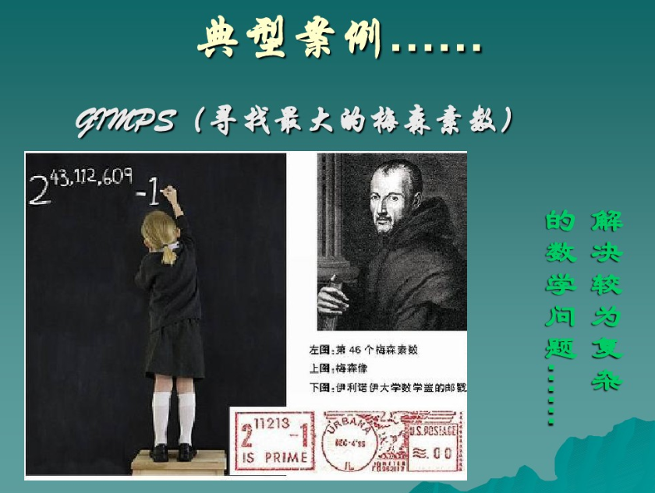
网格计算
网格计算的应用

Slide 46
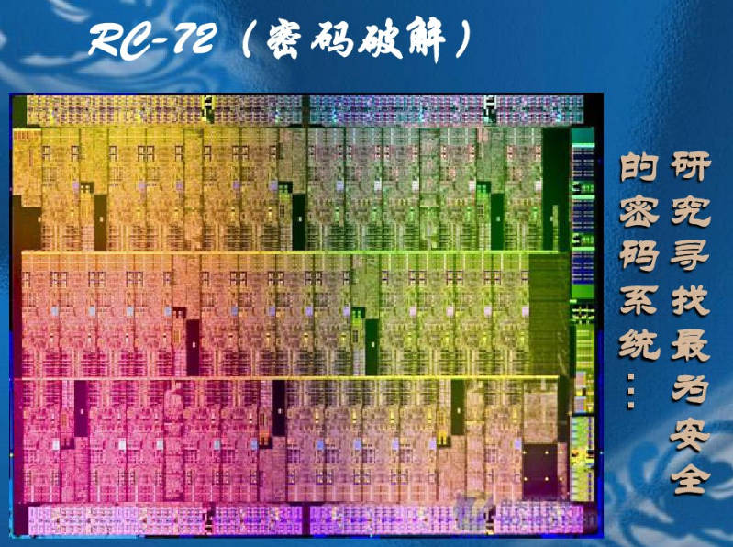
网格计算
网格计算的应用

Slide 47
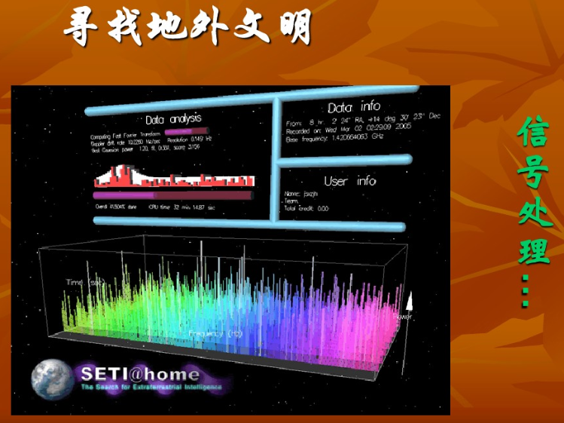
网格计算
网格计算的应用

Slide 48
网格计算
网格计算 vs 传统分布式计算
分布式计算是将一个大型计算任务分成很多部分交给其他的计算机处理，并将所有计算结果合并为原问题的解决方案。
网格计算和传统分布式计算的区别？？？

Slide 49
网格计算
网格计算 vs 传统分布式计算
网格计算将大量异构计算机的未用资源作为网络基础设施中的一个虚拟集群，以解决大规模计算问题；
与传统计算机集群不同，网格计算的焦点放在支持跨管理域计算的能力；
网格计算的设计目标是解决对于任何单一的超级计算机来说仍然大得难以解决的问题，并同时保持解决多个较小的问题的灵活性，提供了一个多用户环境；
更好的利用可用计算力，迎合大型的计算任务的断断续续的需求；

Slide 50
网格计算
网格计算 vs 传统分布式计算
网格是分布式计算的一种，不过更强调资源的共享与协作。
网格计算与其他所有的分布式计算有所区别的本质在于：以有效且优化的方式来利用组织中的各种异构松耦合资源，来实现复杂的工作负载管理和信息虚拟化功能。

Slide 51
网格计算
云计算 vs 网格计算
云计算是利用在Internet中可用的计算系统，能够支持互联网各类应用的系统。
云计算和网格计算的区别？？？

Slide 52
网格计算
云计算 vs 网格计算
相对于网格计算，在表现形式上，云计算拥有明显的特点：
第一是低成本，这是最突出的特点；
第二是虚拟机的支持，使得在网络环境下的一些原来比较难做的事情现在比较容易处理；
第三是镜象部署的执行，这样就能够使得过去很难处理的异构的程序的执行互操作变得比较容易处理；
第四是强调服务化，服务化有一些新的机制，特别是更适合商业运行的机制。

Slide 53
网格计算
云计算 vs 网格计算
网格计算和云计算有相似之处（特别是计算的并行与合作的特点），但他们的区别也是明显的：
首先，网格计算的思路是聚合分布资源，支持虚拟组织，提供高层次的服务，例如分布协同科学研究等。而云计算的资源相对集中，主要以数据中心的形式提供底层资源的使用，并不强调虚拟组织的概念；

Slide 54
网格计算
云计算 vs 网格计算
网格计算和云计算有相似之处（特别是计算的并行与合作的特点），但他们的区别也是明显的：
其次，网格计算用聚合资源来支持挑战性的应用，这是初衷，因为高性能计算的资源不够用，要把分散的资源聚合起来；后来逐渐强调适应普遍的信息化应用，特别在中国，做的网格跟国外不太一样，就是强调支持信息化的应用。但云计算从一开始就支持广泛企业计算、Web应用，普适性更强。

Slide 55
网格计算
云计算 vs 网格计算
网格计算和云计算有相似之处（特别是计算的并行与合作的特点），但他们的区别也是明显的：
第三，在对待异构性方面，二者理念上有所不同。网格计算用中间件屏蔽异构系统，力图使用户面向同样的环境，把困难留在中间件，让中间件完成任务。而云计算实际上承认异构，用镜像执行，或者提供服务的机制来解决异构性的问题。当然不同的云计算系统还不太一样，像Google一般用比较专用的自己的内部的平台来支持。

Slide 56
网格计算
云计算 vs 网格计算
网格计算和云计算有相似之处（特别是计算的并行与合作的特点），但他们的区别也是明显的：
第四，网格计算用执行作业形式使用，在一个阶段内完成作用产生数据。而云计算支持持久服务，用户可以利用云计算作为其部分IT基础设施，实现业务的托管和外包。
第五，网格计算更多地面向科研应用，商业模型不清晰。而云计算从诞生开始就是针对企业商业应用，商业模型比较清晰。

Slide 57
网格计算
云计算 vs 网格计算
网格计算和云计算有相似之处（特别是计算的并行与合作的特点），但他们的区别也是明显的：
最后，云计算是以相对集中的资源，运行分散的应用（大量分散的应用在若干大的中心执行）；而网格计算则是聚合分散的资源，支持大型集中式应用（一个大的应用分到多处执行）。但从根本上来说，从应对Internet的应用的特征特点来说，他们是一致的，为了完成在Internet情况下支持应用，解决异构性、资源共享等等问题。

Slide 58
试题
与网格计算相比，不属于云计算特征的是（ ）。
A.资源高度共享 B.适合紧耦合科学计算
C.支持虚拟机 D.适用于商业领域
下列说法正确的是（）
A.网格计算提供通用的计算平台和存储空间，提供各种软件服务。
B 网格计算的目标是共享高性能计算能力和数据资源，实现资源共享和协同工作。
C云计算的资源来自不同机构。
D.网格计算的资源类型是异构资源。

Slide 59
试题
与网格计算相比，不属于云计算特征的是（ B）。
A.资源高度共享 B.适合紧耦合科学计算
C.支持虚拟机 D.适用于商业领域
下列说法正确的是（B）
A.网格计算提供通用的计算平台和存储空间，提供各种软件服务。
B 网格计算的目标是共享高性能计算能力和数据资源，实现资源共享和协同工作。
C云计算的资源来自不同机构。
D.网格计算的资源类型是异构资源。

